Slide 1
Työsuojeluohje Koneen hallintalaitteet PYÖRÖSAHA
Copyright Urho Moilanen, 2014
Tämä teos on lisensoitu
Creative Commons Nimeä -JaaSamoin
4.0 Kansainvälinen –käyttöluvalla.
Kuvat: Urho Moilanen 2014, All rights
reserved ^{1 (dia 12)}

Slide 2
TOIMET ENNEN SAHAUSTA
Tarkasta, että jakoveitsi on kiinnitetty 3 millimetrin etäisyydelle hampaiden kärjistä ja jakoveitsen kärki asettuu terän ulkokehän tasolle tai sen yläpuolelle. Jakoveitsen paksuus on terärungon paksuuden ja teräpalan leveyden kesiarvo.
Katso, että suojalaitteet ovat paikoillaan.
Säädä terän korkeus ja yläsuojus työkappaleen mukaan. Yläsuojuksen maksimietäisyys on 8mm työkappaleesta.
Varmistu, ettei kukaan oleskele sahauslinjan takana. Älä itse asetu sahauslinjalle.
Käytä työntökahvaa.

Slide 3
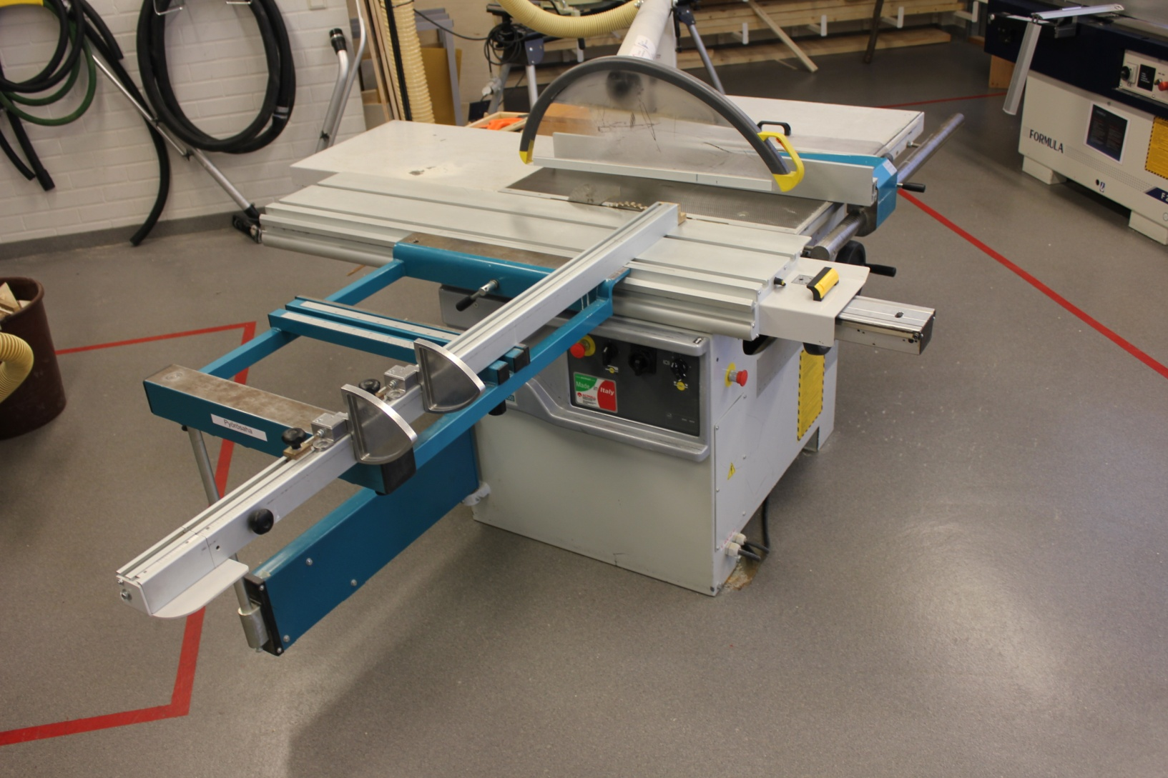
HALLINTALAITTEET
Suojalaite/yläsuojus
Pöytä
Halkaisuohjain
Kelkka
Käynnistys/Hätä - seis
Katkaisuohjain rajoittimineen

Slide 4
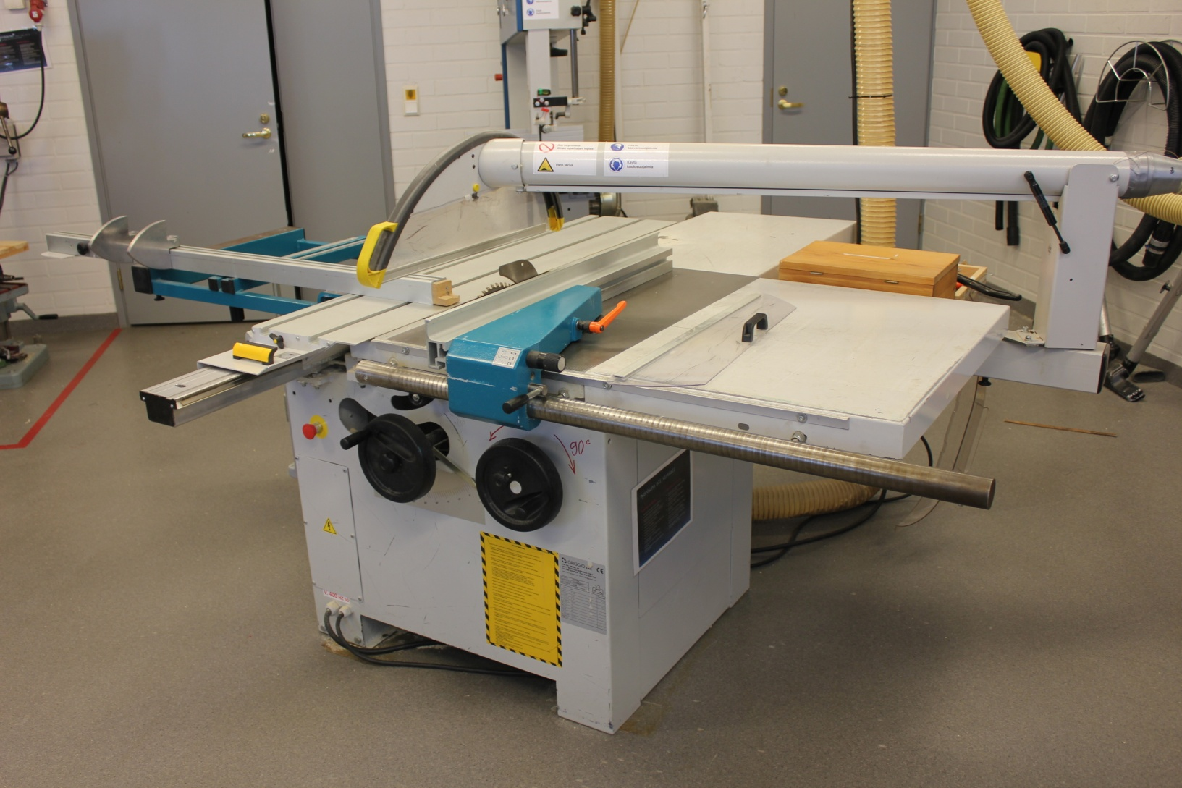
HALLINTALAITTEET
Suojalaite korkeussäätöineen
Hätä -seis
Halkaisuohjain säätöineen
Terän korkeussäätö
Terän kallistuksen säätö

Slide 5
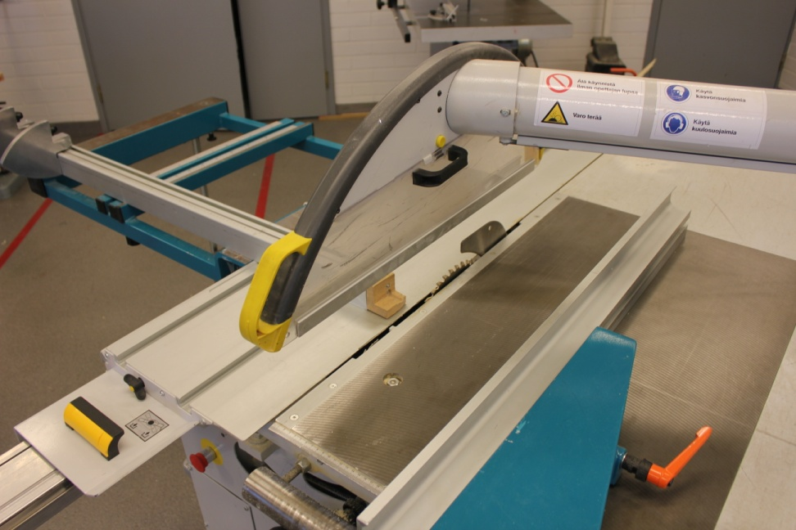
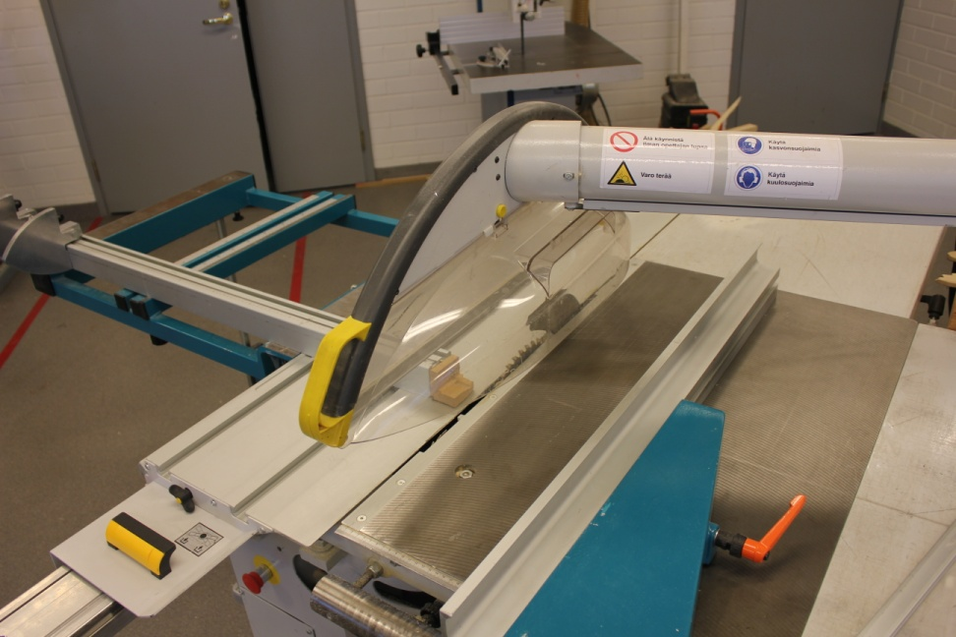
HALLINTALAITTEET
Yläsuojus suoriin sahauksiin
Yläsuojus kulmasahauksiin

Slide 6
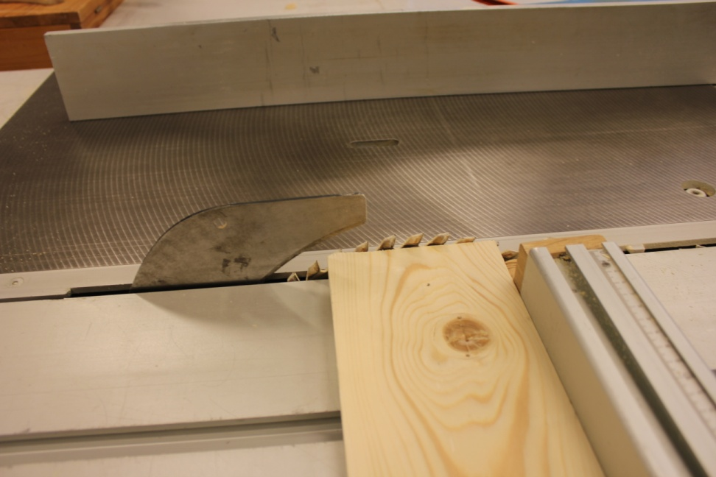
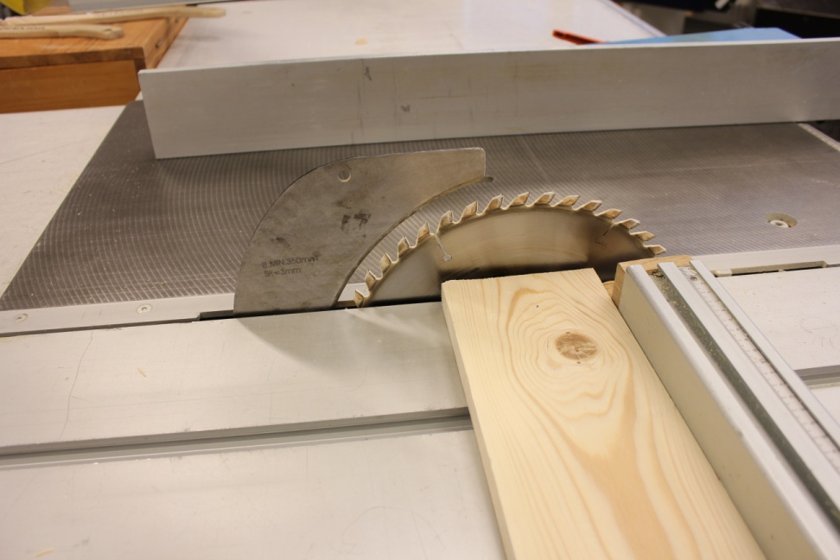
TERÄN KORKEUDEN SÄÄTÖ
Oikein
Väärin

Slide 7
PYÖRÖSAHAUS
Ota sellainen tukeva asento, että pystyt työntämään koko kappaleen asentoa muuttamatta.
Sovita työntökahva pitävästi kappaleeseen.
Paina työkappaletta tiiviisti koneen pöytää ja ohjainta vasten.
Käytä silmä- ja kuulosuojainta.
Älä vie käsiäsi lähelle terää. Käytä työntökahvaa/- kahvoja.
Työnnä työntökahvalla terän ja halkaisuohjaimen välissä olevasta kappaleesta.
Työn keskeytyessä: Jos terä juuttuu kiinni tai terä pysähtyy kesken sahauksen, älä irroita otettasi työkappaleesta, sillä se voi antaa takapotkun. Käytä hätäpysäytintä tai pyydä toverisi sammuttamaan kone – ota työkappale pois ja työnnä kappale takaisin alusta asti.
Paina työkappaletta halkaisuohjaimeen vain terän keskikohdalle saakka.
Älä käytä katkaisu - ja halkaisuohjainta samanaikaisesti.
Poista palikat aina rimalla tai työntökahvalla. Älä poista palikoita terän vierestä koneen käydessä.

Slide 8
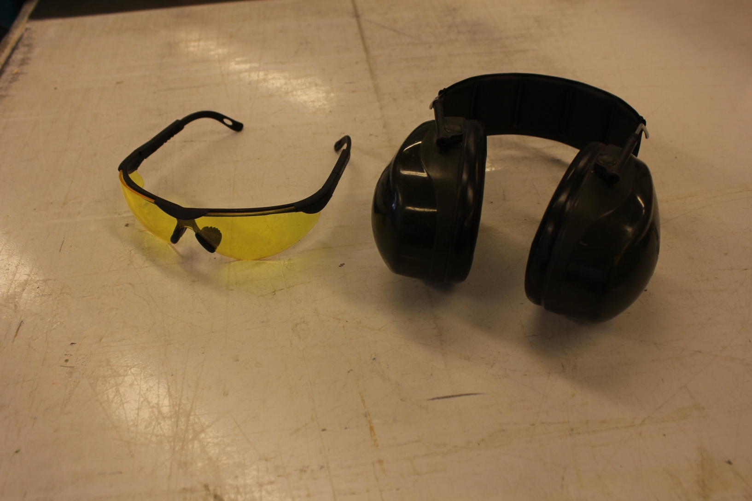
Henkilökohtaiset suojavälineet
Suojalasit
Kuulosuojaimet

Slide 9
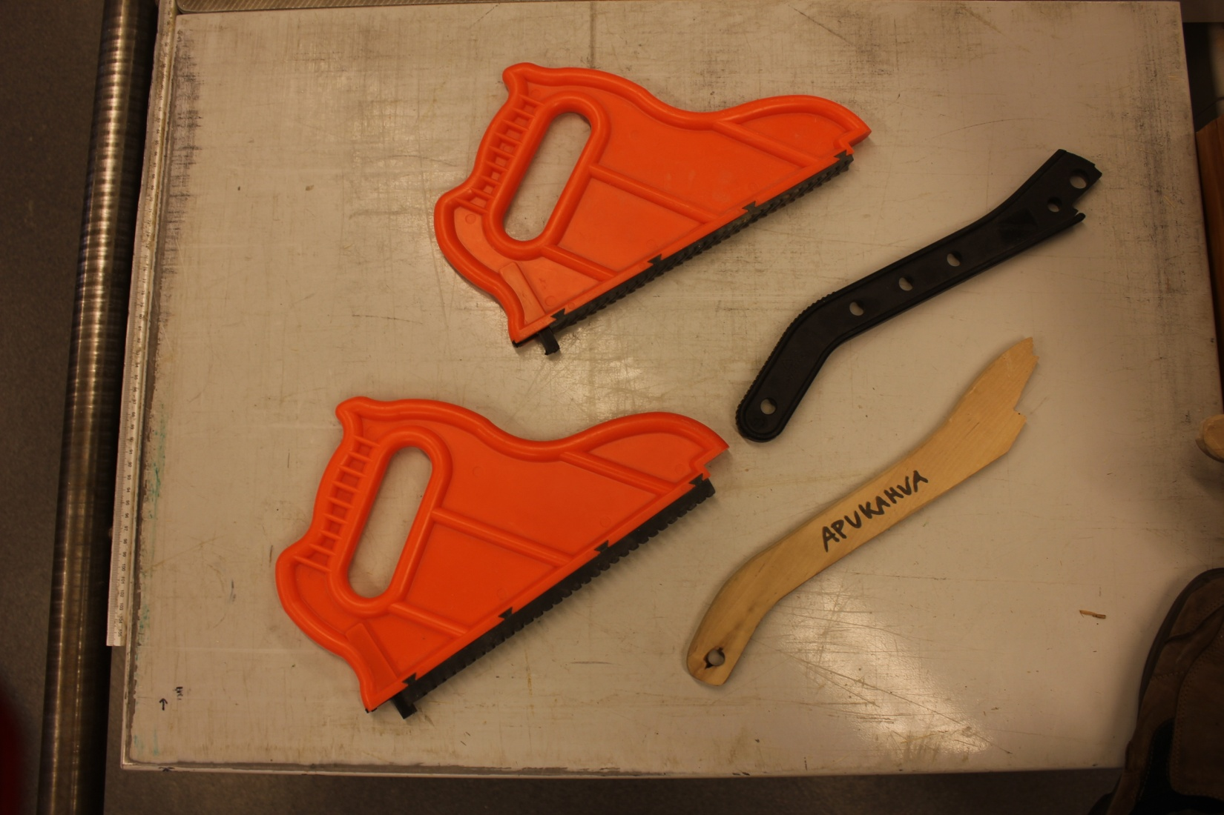
Erilaisia työntökahvoja
Tasopohja
V-urapohja

Slide 10
TOIMET SAHAUKSEN JÄLKEEN
Sammuta kone.
Puhdista kone.
Poista jätepalat.
Vie jäljelle jäänyt lauta varastoon.

Slide 11
Lähteet:
Inki, J., Lindfors, E. & Sohlo, J. (toim.). Käsityön
työturvallisuusopas. Opetushallitus Oppaat ja Käsikirjat 2011: 15.
Tampere: Juvenes Print – Suomen Yliopistopaino Oy, 2012.

Slide 12
PYÖRÖSAHA–työsuojeluohje on koostettu
kevätlukukaudella 2014 tieto- ja viestintätekniikan
opetuskäytön kehittämishankkeessa Jokirannan verkot –
verkko-oppimisen lisääminen yläkoululla. Jokirannan
koulun hankkeen ovat rahoittaneet Opetushallitus ja
Ylivieskan kaupunki.
¹ Voit vapaasti jakaa ja käyttää tätä teosta, kunhan vaihdat valokuvien
tilalle omat kuvat, mainitset tämän teoksen lähteenä ja julkaiset
teoksesi samalla lisenssillä.
Kun tuot tilalle kuvia oppilaillesi tutuista koneista ja laitteista, saat
kuvaa klikkaamalla näkyviin toiminnon Muuta kuva. Tällöin voit
hyödyntää alkuperäisiä nuolia siirtämällä niitä omien kuvien
kannalta sopiviin kohtiin.

